Slide 1
Квест-игра по поступлению в УрФУ
Чикишева Анастасия
менеджер + аналитик
Дутлова Анастасия
UI-дизайнер
Васильева Анна
сценарист + нарративный дизайнер
Группа: РИ-190001

Slide 2
ОПИСАНИЕ ИДЕИ
Создание персонажа
Выбрать пол и заполнить баллы ЕГЭ
Подача копий
Встретить неигровых персонажей и сделать выбор
Первая волна
Сдать оригиналы и отслеживать себя в списках
Ты – студент УрФУ
Вторая волна
Поступил или нет?
У тебя есть второй шанс
Notes:
Квест-игра от первого лица абитуриента, воссоздающая процесс поступления в УрФУ. Это приложение должно помочь разобраться со всеми сложностями поступления.

Slide 3
Приложения-конкуенты
Описание и примеры
Notes:
Что можно сказать о конкурентах?

Slide 4
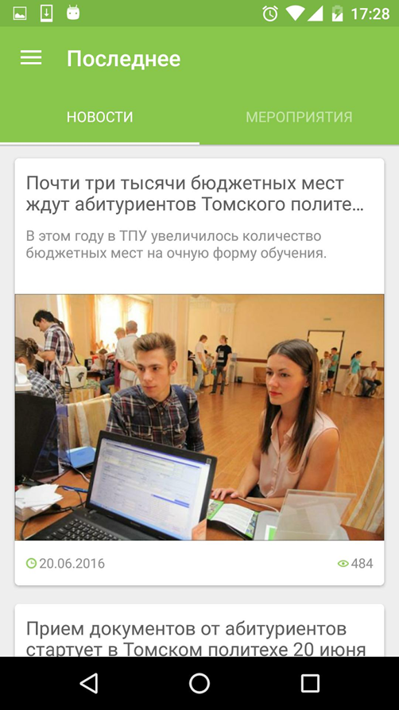
Электронный абитуриент БГУИР
ТПУ абитуриент
Описание факультетов
Только Web-платформа
Актуальность
Чему вы научитесь
Перспективы
Notes:
Во-первых, это приложения типа «Электронный абитуриент»: часто поддерживают web- и мобильные платформы, содержат общую информацию об институте, направлениях и поступлении.

Slide 5
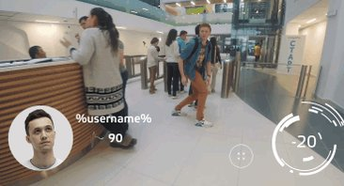
POV-симулятор поступления от университета Иннополис
От первого лица
360°
Notes:
Во-вторых, это симулятор поступления от первого лица от Иннополиса. Интересный, но менее доступный для аудитории вариант, т.к пройти можно только в самом институте.

Slide 6
Актуальность идеи
Игра воссоздает все процессы, касающиеся поступления
Игра браузерная
Игра формирует понимание алгоритма действий
Нет идентичного аналога
Нет более доступного аналога
Notes:
В итоге, мы решили придумать браузерную игру, которую сможет пройти любой желающий с выходом в интернет.

Slide 7
Логика игры
Описание и экраны
Notes:
Итак, в чем же суть игры и ее сюжет?

Slide 8
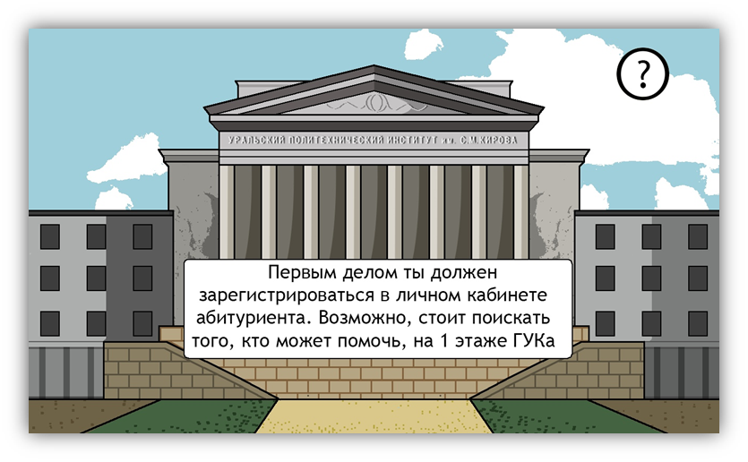
Главное меню
Заполнение профиля
Notes:
Так же, как и в реальной жизни, пользователь попадает в среду, где он имеет определенный набор экзаменов ЕГЭ с баллами, которые он выбирает и заполняет самостоятельно.

Slide 9
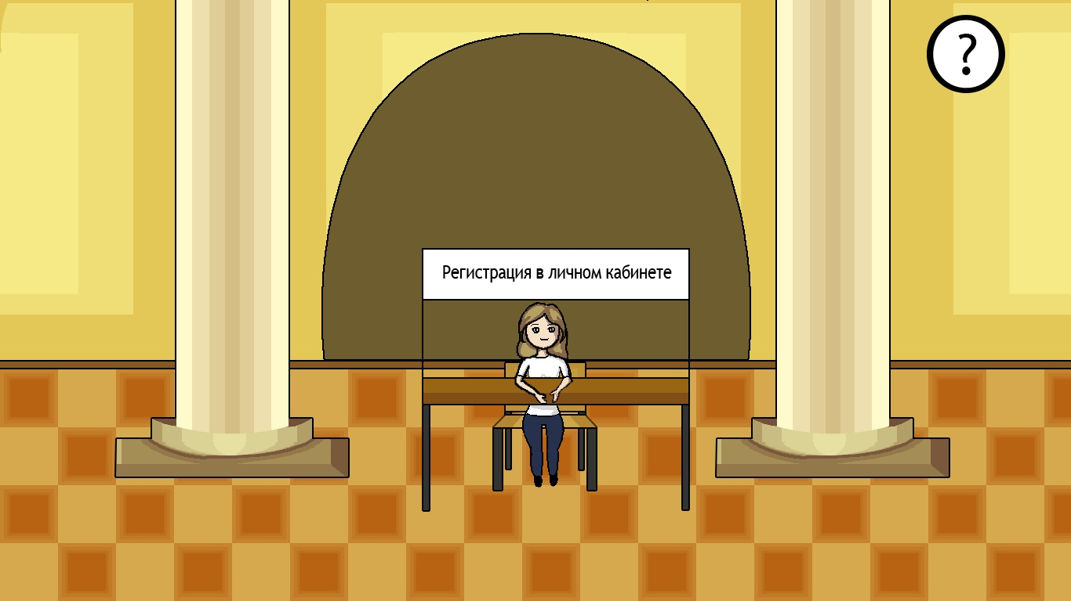
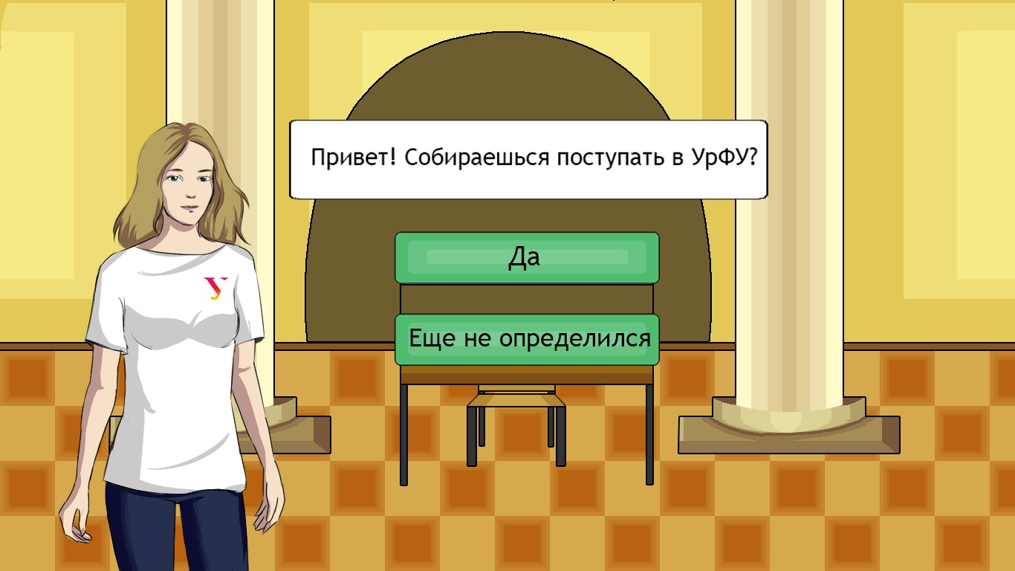
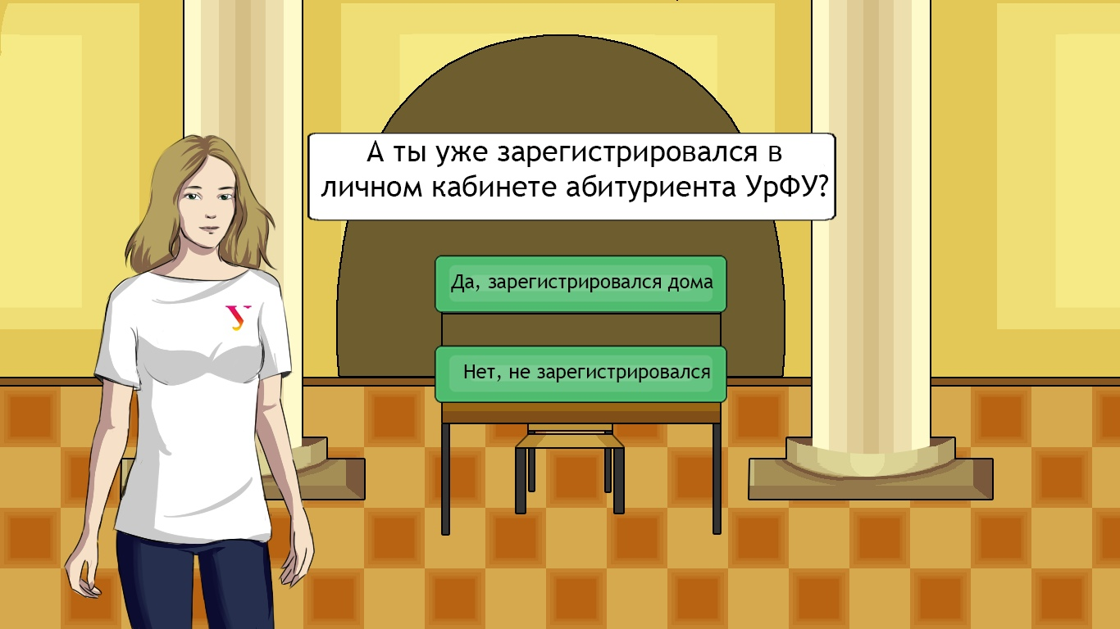
Notes:
Далее, оказавшись в ГУКе, к пользователю обращается неигровой персонаж, чтобы убедиться о наличии заполненной анкеты в ЛК абитуриента.

Slide 10
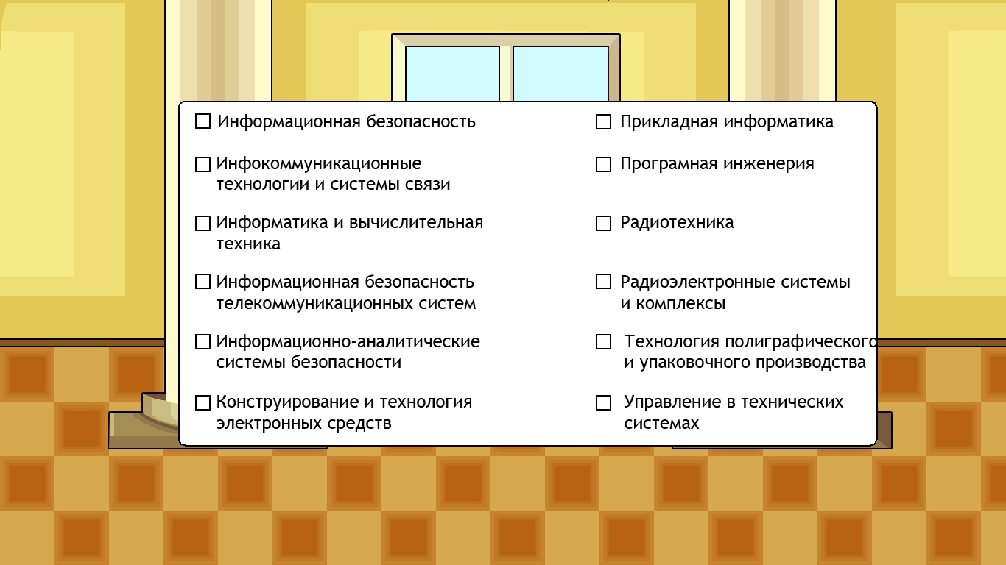
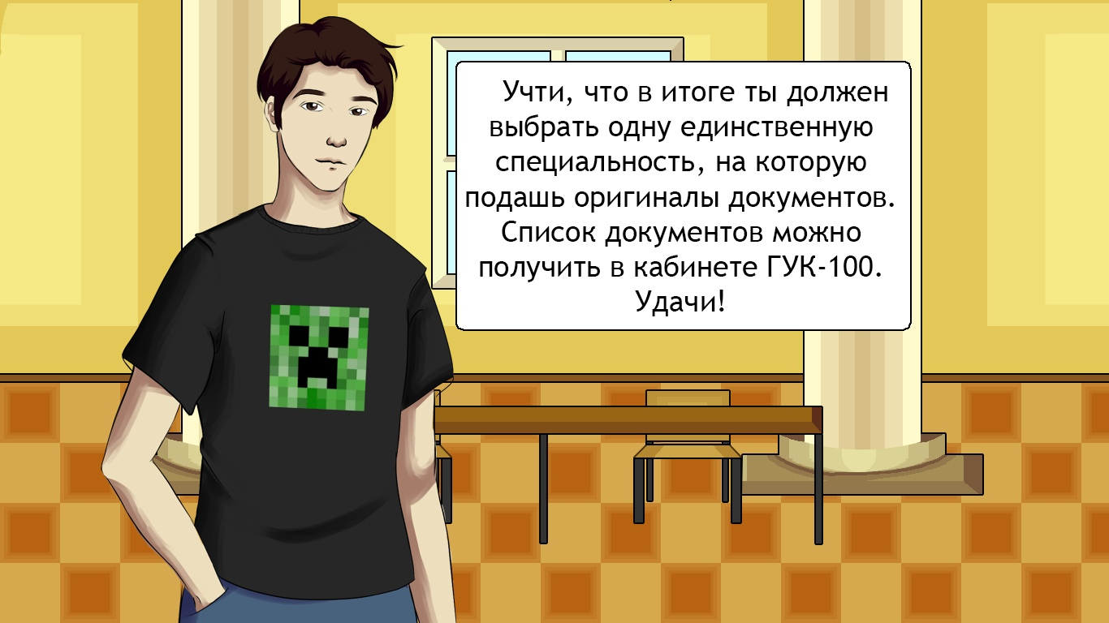
Паркет
Знакомство с институтом
Notes:
Затем пользователь направляется на паркет, 2 этаж ГУКа, где он уже может познакомиться с институтами и специальностями: там он выбирает интересующий институт, чья хуманизация представляется и направляет на описание специальностей с помощью полезных ссылок на сайты институтов или самого УрФУ. Здесь же пользователь делает выбор касательно специальностей и получает бланки.

Slide 11
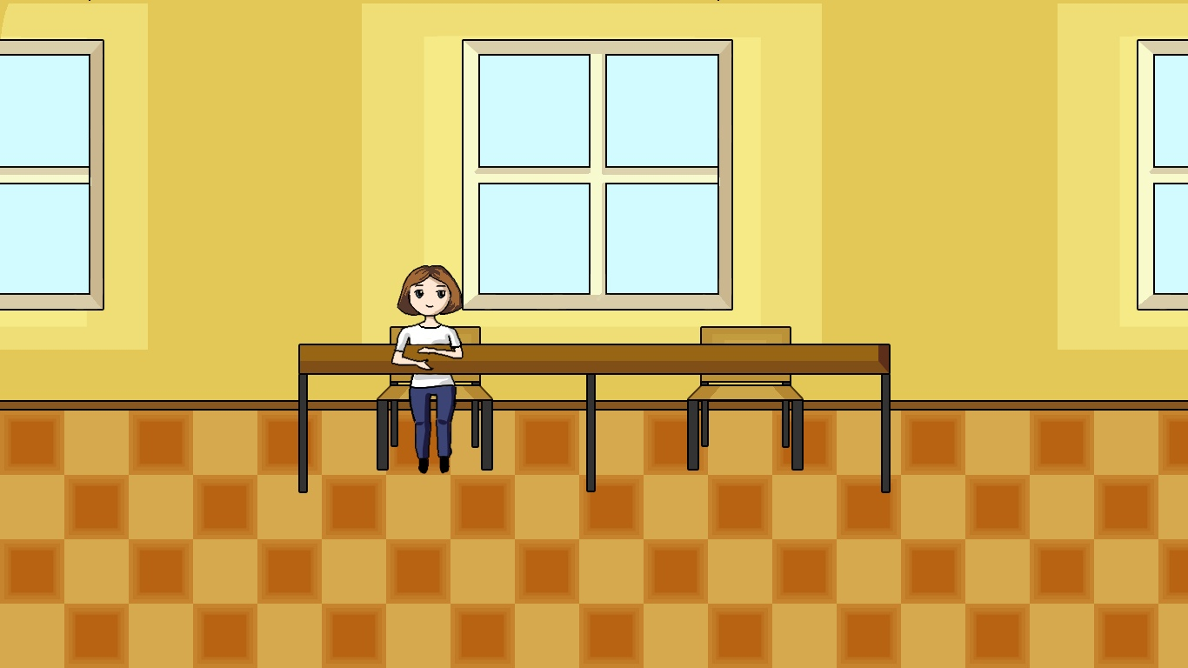
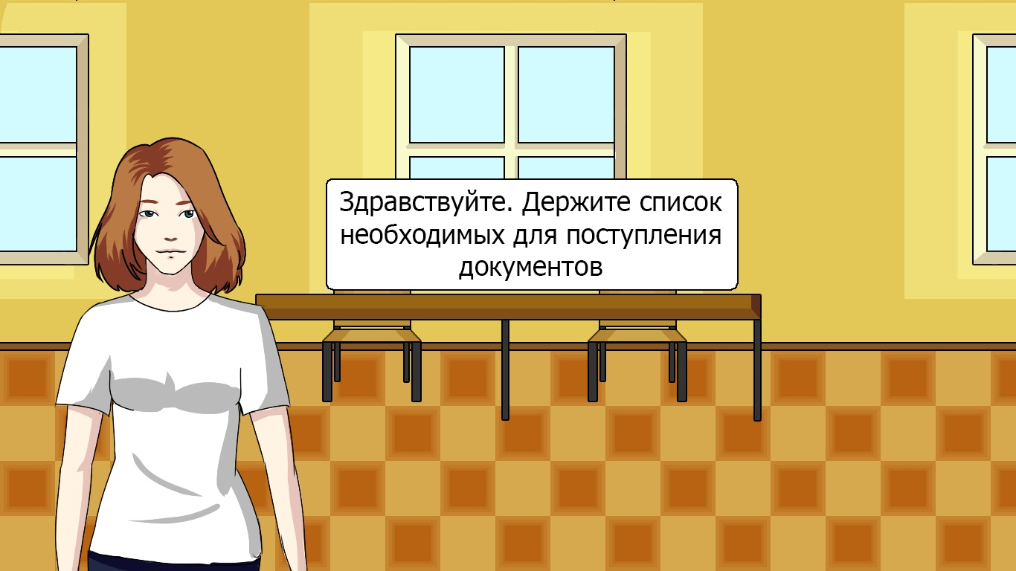
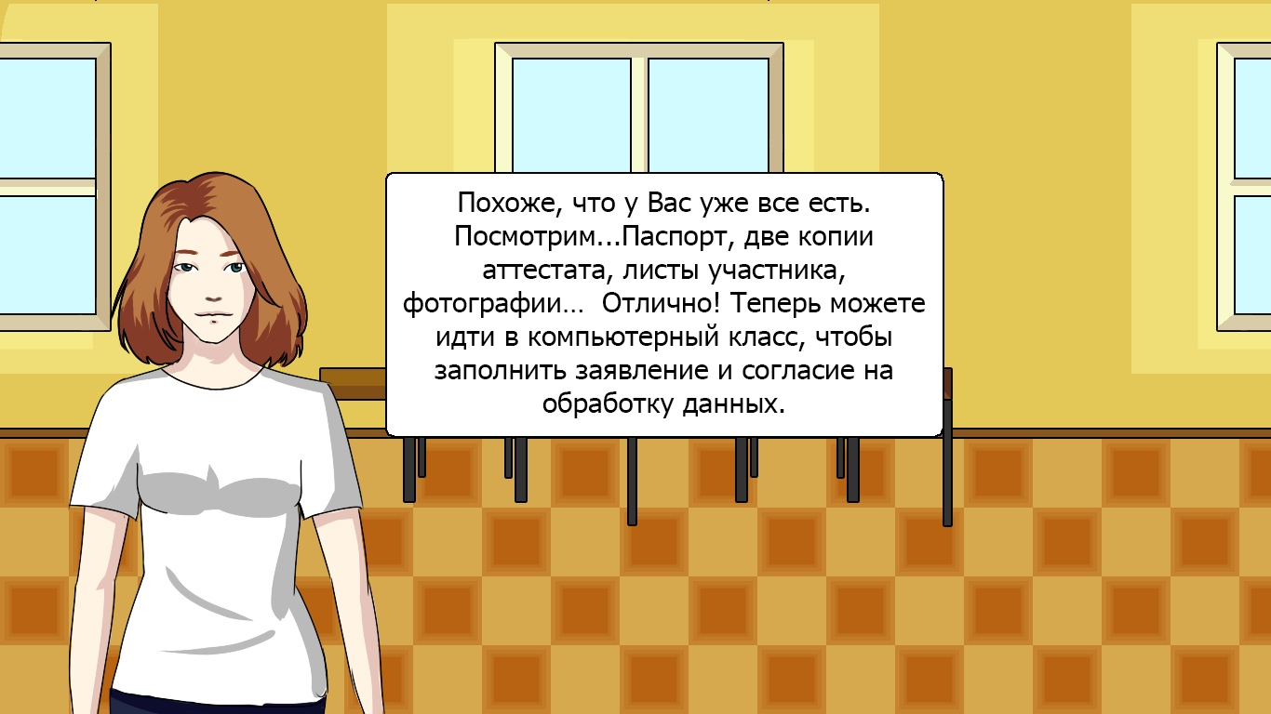
Notes:
После этого, на первом этаже в ГУК-100, пользователь получает информацию о документах, которые, конечно же, у него с собой. Сдает их.

Slide 12
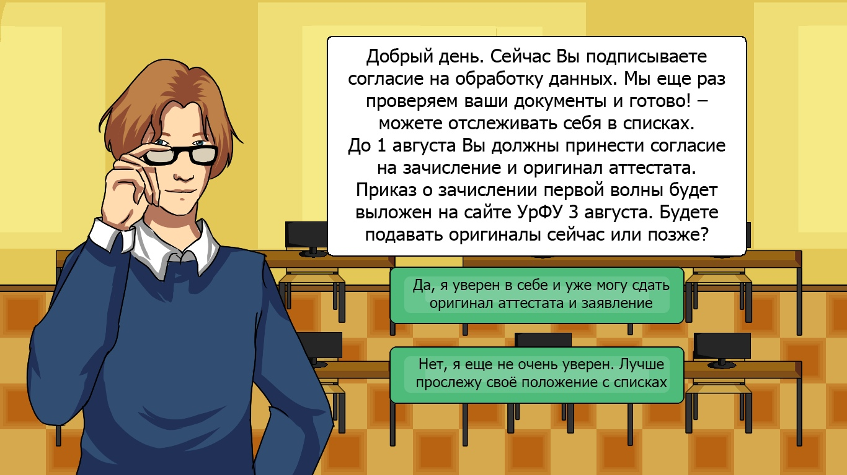
Notes:
Направляется в компьютерный класс, где подписываются формальности. Так начинается первая волна.

Slide 13
Notes:
Во время первой волны игроку становятся доступны конкурсные списки, а также он может поменять направления 1 раз.

Slide 14
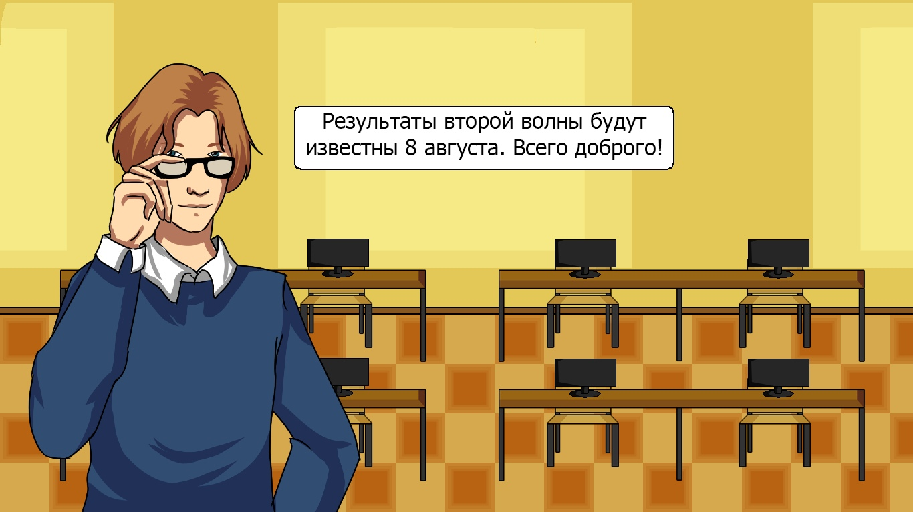
Notes:
Итог первой волны определяет – попадет ли игрок на вторую волну. Если да, то во время второй волны пользователь может переписать согласие на зачисление на одну из выбранных во время первой волны специальностей.

Slide 15
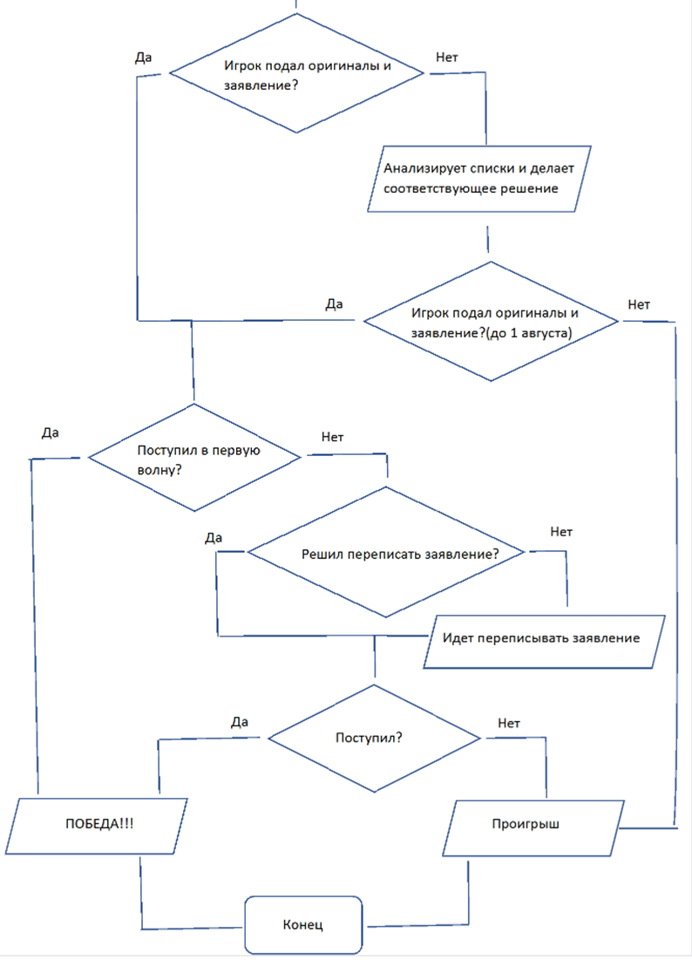
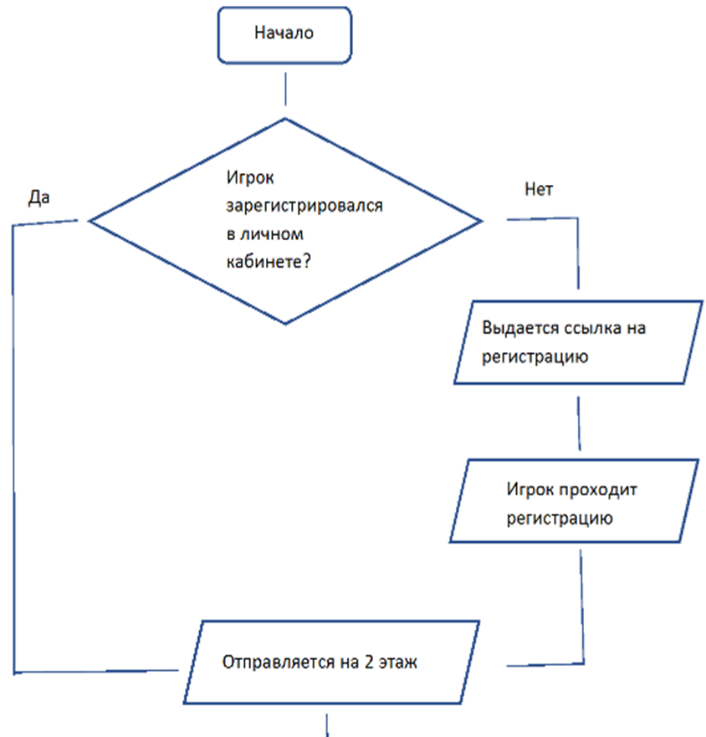
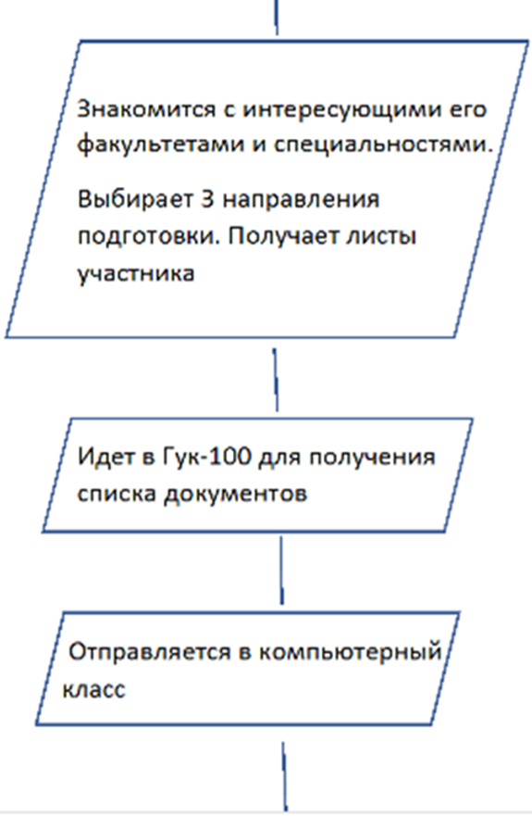
Notes:
Итог второй волны определяет конец игры: поступил на бюджет или нет.

